Slide 1


Yaşar Doğu Spor Bilimleri Fakültesi
Spor Yöneticiliği Bölümü
SYB - 123 Genel Cimnastik
Öğr. Gör. Nurullah öğreten

Slide 2
TEMEL CİMNASTİK DURUŞLARI
Ayakta:
Bacaklar Açık - Rahat Duruş:
Bacaklar Kapalı –Hazırol Duruş:
Kartal Duruş
Planör Duruş
Yerde: Tali Duruşlar ( Hamle Duruşları )
Çömelik Vaziyet:
Bank vaziyeti-Dört Ayak Duruş: Öne Hamle
Ters Bank Vaziyeti: İleri Hamle
Dizüstü Duruş: Yana Hamle
Dizüstü Oturuş: Geriye Hamle
Cephe Vaziyeti-Duruşu:
Ters Cephe Vaziyeti-Duruşu:
Yan cephe vaziyeti
Uzun oturuş
Toplu oturuş/Çapraz Oturuş
Bağdaş Kuruş-Oturuş
Mum Duruşu:
Çakı Duruşu:
10 - Hafta

Slide 3
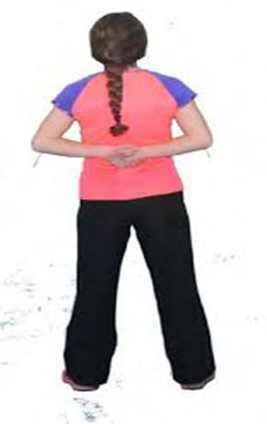
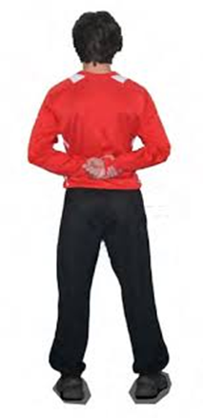
RAHAT DURUŞ:
Konu anlatımı, genel konuşmalar ve düzeltmeler yapılırken öğrenciler bu duruşta bekletilir. Sol ayak, bir ayak boyu veya omuz genişliği kadar açılır ve sol hizada sertçe yerini alır.
Vücudun ağırlığı her iki bacak üstüne aktarılır. Kollar arkadadır ve eller bel çukuruna gelecek şekildedir. Sol el alttadır ve sağ elin bileğinden tutar. Sağ el hafif yumruk vaziyetindedir.
Diğer bir tutuş biçimi ise sol el altta olmak üzere her iki el açıktır ve başparmaklar çapraz biçimde birbirine kenetlenmiştir. Baş ve gözler esas duruştaki gibidir. Konuşulmaz ve kıpırdanmaz.
Kız öğrencilerde hazır ol ve rahat duruşu daha estetik ve yumuşak olmalıdır. Rahat duruşta vücut ağırlığı sağ ayak üzerine verilir.
Rahat Duruş

Slide 4
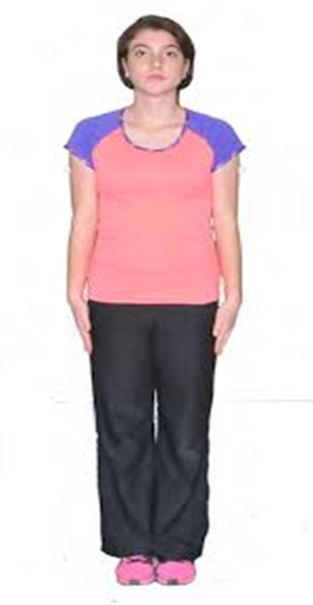
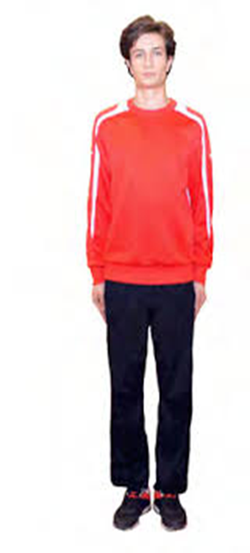
Esas Duruş:
Sol ayak, sağ ayağın yanına sertçe çekilir. Topuklar bitişik ve bir hizada, ayak burunları birbirlerinden bir ayak boyu açık vaziyettedir. Kız öğrencilerde ayak uçları bitişiktir.
Vücut ağırlığı her iki ayağın ökçe ve tabanlarına eşit olarak bölünür. Dizler hafifçe gerilir, gövde dik tutulur, göğüs hafifçe kabartılır, karın içeri çekilir, omuzlar aynı yükseklikte tutulur ve yukarı kaldırılmadan biraz geriye alınır.
Kollar aşağıya sarkıtılır. Parmaklar bitişik ve gergin, orta parmak pantolon dikişi üzerine gelecek şekilde bacağa temas eder hâlde tutulur. Dirsekler hafifçe ileriye verilir, baş dik tutulur, çene boyuna doğru biraz çekilir, gözler ileri doğru bakar, kaslar hafif gergin bir vaziyet alır. Diğer bir komut verilene kadar kımıldamadan beklenir.
Kız öğrencilerde rahat duruştan esas duruşa, ayak uçlarında hafifçe yukarı doğru yükselerek geçilir.
Hazır-ol Duruş

Slide 5

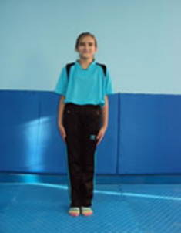
Bacaklar Kapalı Ayakta Duruş:
Bacaklar bitişik Kollar yanlarda gövdeye paralel, baş ve gövde dik olarak yapılan duruştur.
Bacaklar kapalı ayakta duruş: Bacaklar birbirine paralel ve araları çok az açıktır.
Vücut ağırlığı dengeli olarak her iki bacak üzerine dağıtılmıştır.
Kollar yanlarda gövdeye paralel, baş dik ve gövde gergin olarak yapılan duruştur.

Slide 6
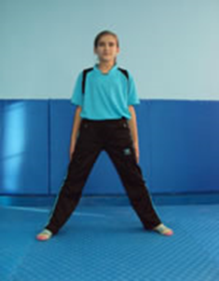
Bacaklar açık ayakta duruş:
Ayaklar omuz genişliğinde açık ve gergindir.
Kollar yanda ve gövdeye paraleldir. Baş ve gövde dik, bakış karşıyadır.
Vücut ağırlığı her iki ayakta eşittir. Ayak uçları karşıya bakar.

Slide 7
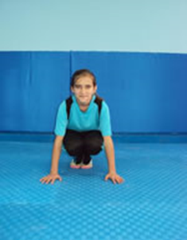
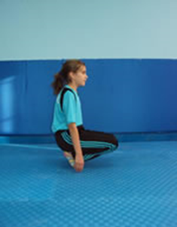
Çömelik Duruş :
Baş ve gövde dik, bakış karşıyadır. Vücut ağırlığı ayak uçlarında çömelme hareketidir.
Bu duruşta kalça ve topuklar bitişik, kollar gövdeye paraleldir.
Kalça ve baldır bitişik, kollar yanlarda yere diktir.
Gövde öne meyilli, dizlerdeki açı sıfırdır.
Ayaklar arası hafif açık, ayak uçları karşıya bakar şekilde çömelme hareketidir.

Slide 8
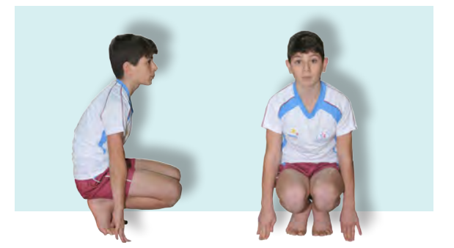
Çömelik duruş :
Baş dik, bakış karşıyadır.
Vücut ağırlığı ayak uçlarında çömelme hareketidir.
Kalça ve baldır bitişik, kollar yanlarda yere diktir.
Gövde öne meyilli, dizlerdeki açı sıfırdır.
Ayaklar arası hafif açık, ayak uçları karşıya bakar şekilde çömelme hareketidir.

Slide 9
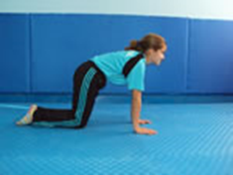
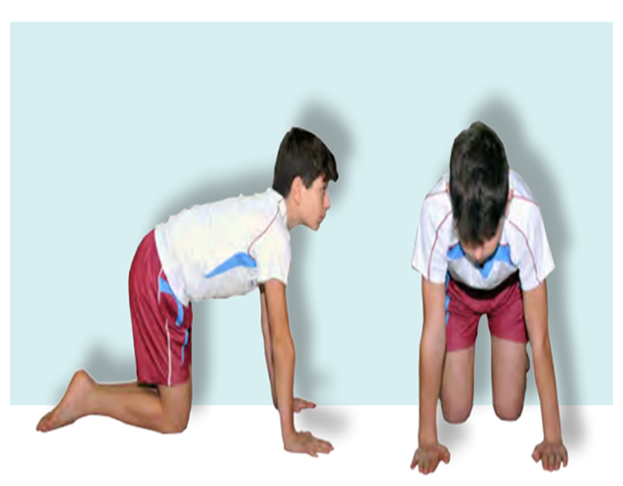
Düz bank duruşu :
Dayanak yüzeyi eller ve dizlerdir. Kollar ve bacaklar birbirine, gövde de yere paraleldir.
Baş, gövdenin uzantısı şeklindedir ve bakış yere doğrudur. Kollar, dengeli bir şekilde aralıklıdır.

Slide 10
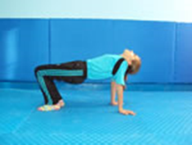
Ters bank duruşu:
Bank duruşunun tersidir. Sırt yere, göğüs yukarıya dönüktür.
Dayanak yüzeyi eller ve ayak tabanlarıdır.
Kollar dengeli bir şekilde aralıklıdır.
Baş gövdenin uzantısı şeklinde ve bakış yukarı doğrudur.
Kollar ve alt bacaklar birbirine paralel yere dik, ayak ve avuç içleri yere dayalıdır.
Baş arkada serbesttir. Kollar ve bacaklar birbirine paralel, gövde de yere paraleldir.

Slide 11
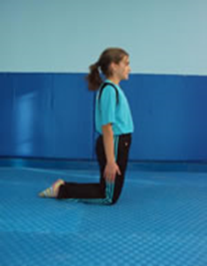
Diz üstü duruş:
Bacaklar dizlerden bükülü, dizler bitişik, bacakların alt ve ön kısmı ile ayakların üstü yerle temas hâlindedir.
Bacaklar ve gövde bir doğru oluşturacak biçimde gergin, kollar yanlarda serbesttir.
Baş dik, göğüs dışarda, bakış karşıyadır.

Slide 12
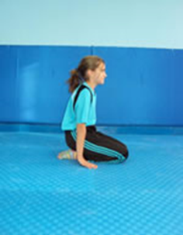
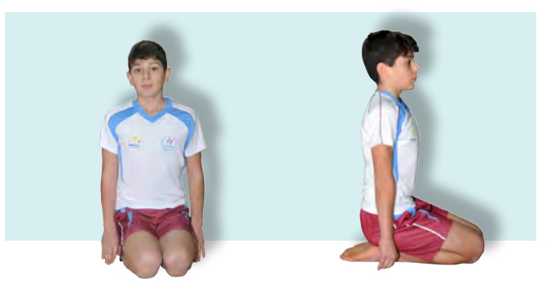
Dizüstü oturuş:
Bacaklar dizlerden bükülü ve bitişiktir. Kalça ve bacak baldırla temas hâlindedir.
Kollar yanlarda, gövde dik ve bakış karşıyadır.
Dizüstü duruştayken, arkaya topukların üzerine oturuş şeklidir.

Slide 13
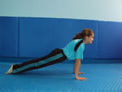
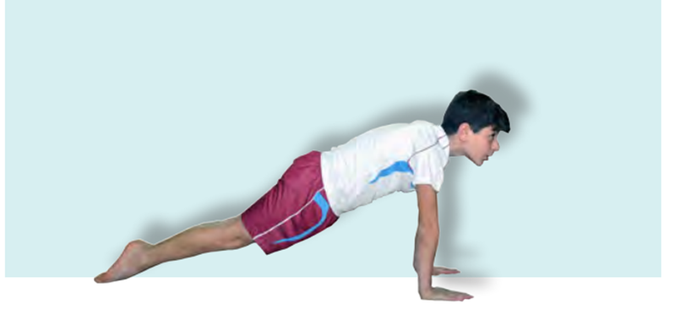
Düz cephe duruşu ( Şınav Pozisyonu) :
Göğüs yere, sırt yukarıya dönüktür. Vücut baştan ayak uçlarına kadar gergindir.
Baş, boyun, gövde ve ayaklar bir doğru oluşturur.
Eller ve ayak parmak uçları yere temas eder.
Kollar yere dik ve el parmak uçları karşıyı gösterir şekildedir.
Bacaklar arkaya gergin şekilde uzatılır. Ayak uçları yere dayalıdır.
Kollar gergin ve yere dik, vücut tamamıyla gergin ve bir çizgi üzerindedir.

Slide 14
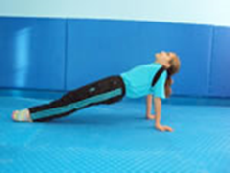
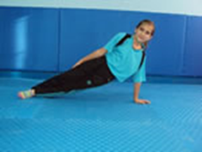
Ters Cephe Duruşu Yan Cephe Duruşu
Ters cephe duruşu: Cephe duruşunun tersidir. Göğüs yukarıya, sırt yere dönüktür.
Eller ve topuklar yere temas eder, el parmakları ayaklar doğrultusundadır.
Ayak bilekleri gergin ve topuklar yere, ayak bilekleri gergin, eller, kollardan gergin şekilde yere dayalıdır. Baş arkada serbesttir.

Slide 15
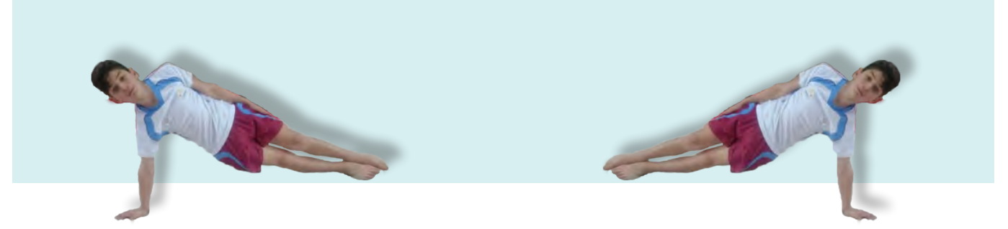
Yan cephe duruşu:
Sağdan ve soldan olmak üzere iki yönlü yapılır. Yapıldığı taraftaki elin avuç içi ve aynı taraftaki ayağın yan yüzeyi yere temas eder. Vücut gergindir. Diğer kol gövdeyle temas hâlindedir. Bacaklar birbiri üzerindedir. Baş, gövde ve bacaklar bir doğru oluşturur.

Slide 16
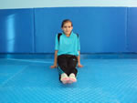
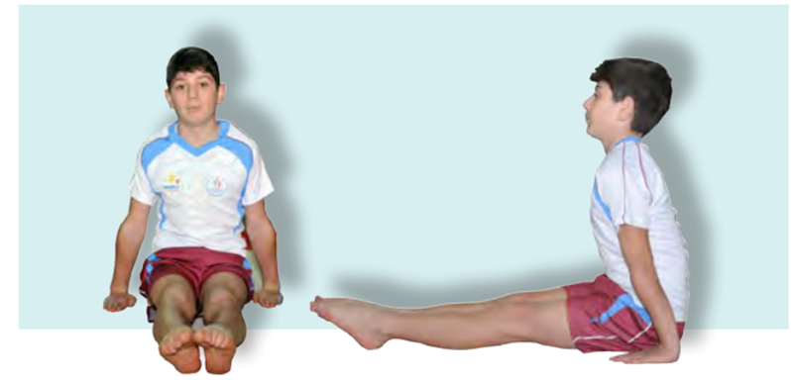
Uzun oturuş :
Gövde dik, kalça yerde, bacaklar öne gergin olarak uzatılır.
Bacaklar bitişik ve gergin, bacağın arka yüzeyi yerle temas hâlindedir.
Gövde dik, bakış karşıya doğrudur. Eller kalçanın her iki yandadır.
Avuç içi yerle temas hâlinde, el parmakları karşıyı gösterecek şekildedir.
Kollar yanlarda yere paraleldir.

Slide 17
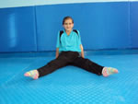
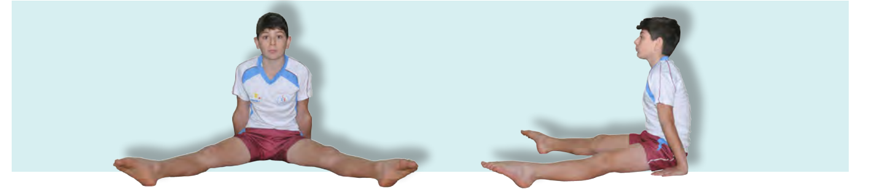
Açık Bacak Uzun Oturuş :
Uzun oturuş pozisyonunda bacakların yanlara "V" şeklinde açılması şeklinde uygulanır.

Slide 18
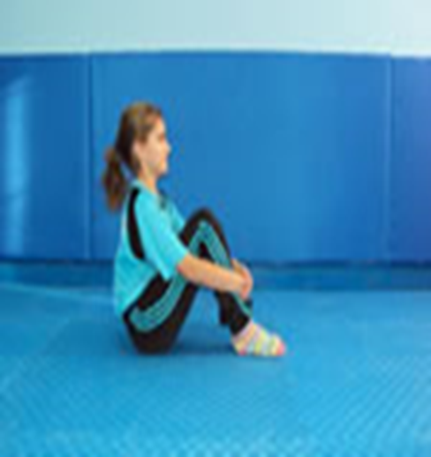
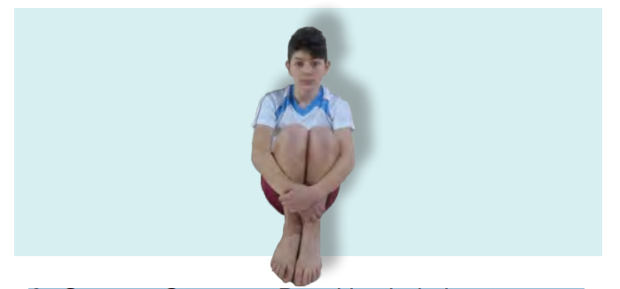
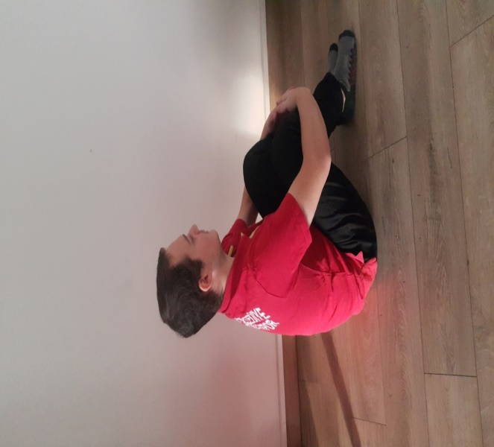
Sporcu Oturuşu: Cimnastik Oturuşu - Toplu oturuş
Bacaklar bükülü oturuş pozisyonunda, ellerin diz kapakları üzerinde kenetlenmesi ve hafifçe gövdeye çekilmesi şeklindeki oturuş şeklidir.

Slide 19
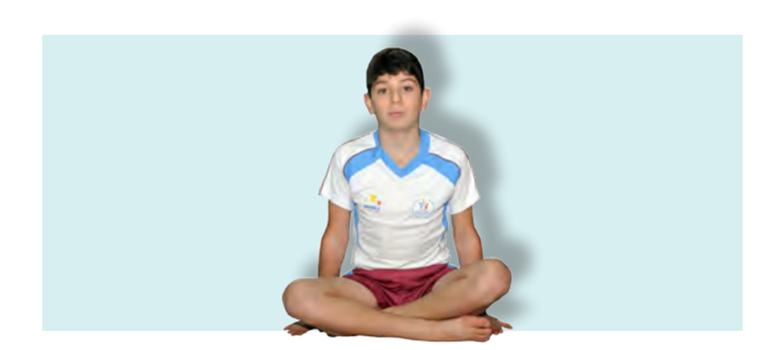
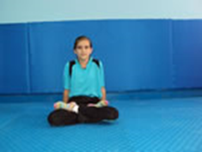
Bağdaş oturuş / kuruş :
Açık bacak uzun oturuşta bacakların dizlerden bükülerek önde çaprazlanmasıdır.
Gövde dik, kollar da yanlarda serbesttir.

Slide 20
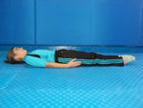
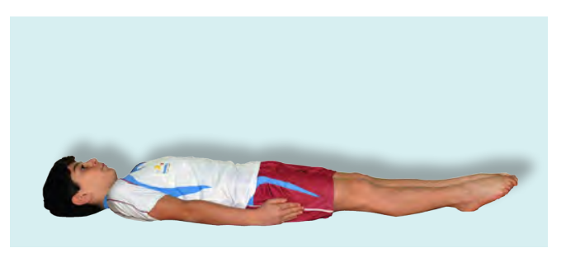
Sırtüstü Yatış Pozisyonu.
Bacaklar bitişik ve gergindir. Vücut sırtüstü yatar durumdadır.
Kollar vücudun iki yanında gövdeye yapışık ve gergindir.
Ayak bileği ve parmak uçları gergindir.
Yüzüstü Yatış Pozisyonu

Slide 21
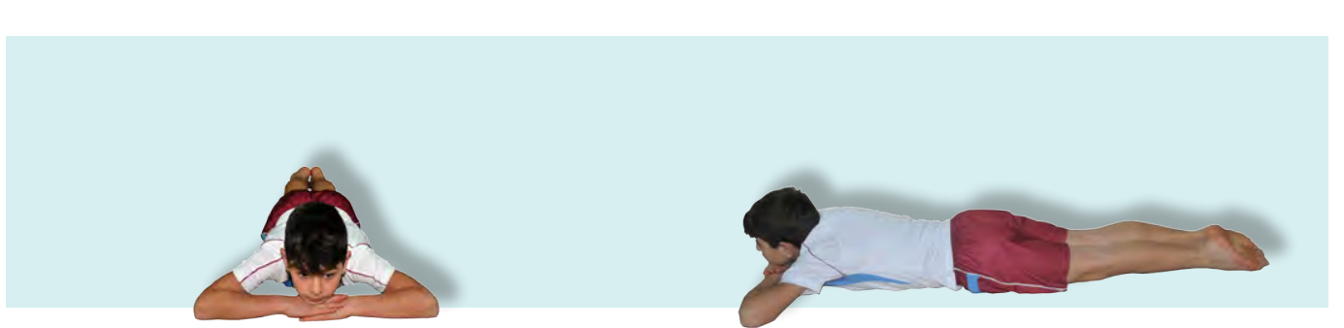
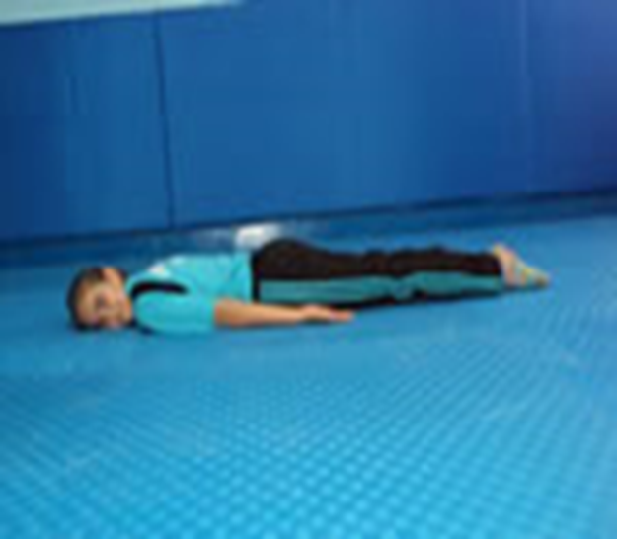
Yüzüstü Yatış :
Dayanak yüzeyi vücudun ön kısmıdır.
Yüzüstü yatışta kollar gövdeye yapışık ve vücut gergindir.
Bacaklar bitişik, ayak uçları gergindir.
Kollar dirseklerden bükülü, eller üst üste konularak çene altına yerleştirilir.

Slide 22
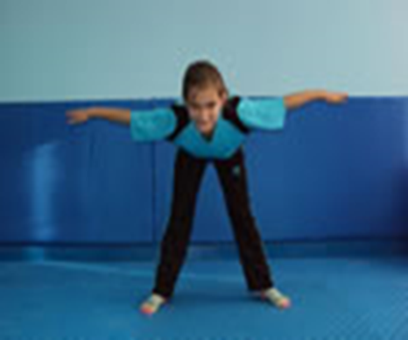
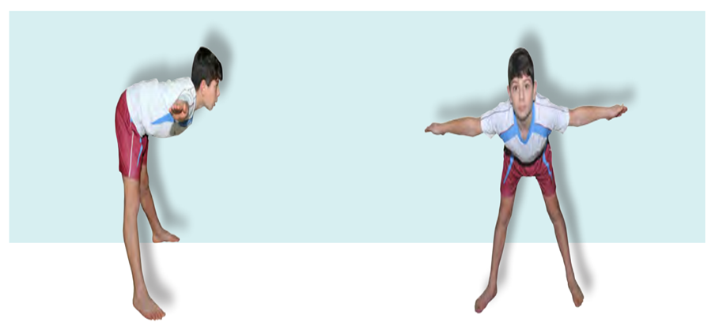
Kartal duruşu:
Bacaklar açık ayakta duruştayken, bacaklar biraz daha açılır, gövde belden öne bükülerek yere paralel duruma getirilir. Kollar omuz hizasında açık, gergin ve yere paraleldir.

Slide 23
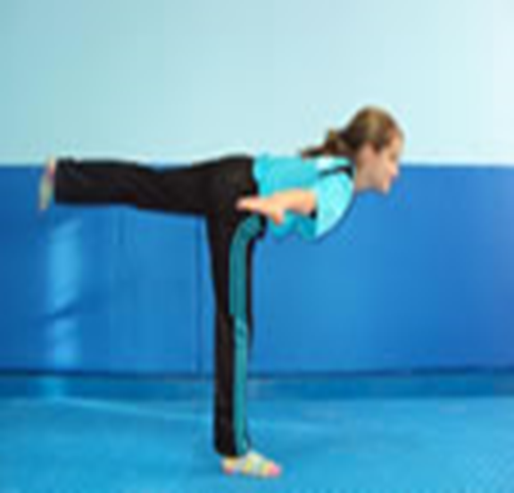
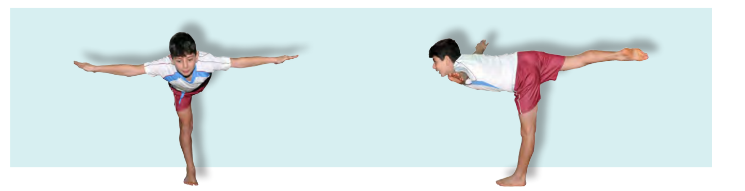
Planör duruşu:
Vücut ağırlığı tek bacak üzerindedir. Diğer bacak gergin olarak yukarıya kaldırılır.
Kollar omuz hizasında, yanlarda açık, gövde ile beraber yere paraleledir.

Slide 24
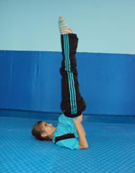
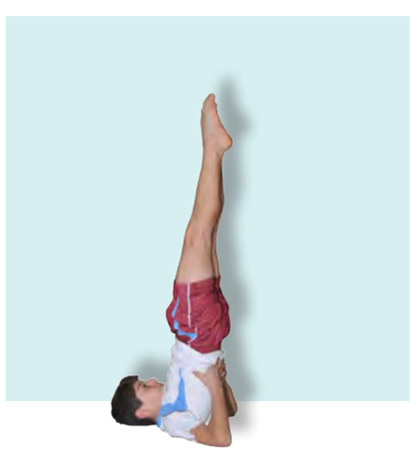
Mum duruşu:
Sırtüstü yatışta eller gövdeyi yanlardan kavrar.
Bacaklar gergin olarak yukarı kaldırılırken dirseklere dayanılarak ağırlık omuza aktarılır.
Dayanak yüzeyi omuzlar ve üst koldur.
Vücut ayak uçlarına kadar gergin ve yere diktir.

Slide 25
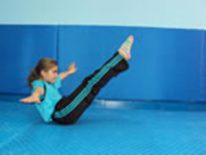
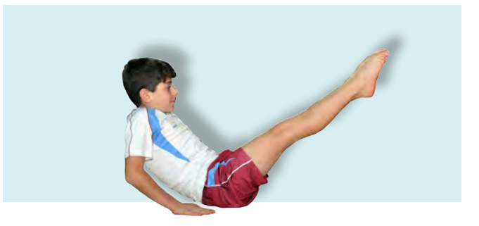
Çakı duruşu:
Çakı Duruşu Destekli Çakı Duruşu
Uzun oturuşta veya bacaklar bükülü oturuşta, bacakların 45 derece yukarıya gergin şekilde kaldırılmasıdır. Kollarla yanlardan destek alınır.
Dayanak yüzeyi sadece kalçadır.
Kollar dirseklerden hafif bükülü, eller kalça yanında yere dayalı veya yanlardan omuz hizasında açıktır. Dayanak yüzeyi sadece kalçadır.

Slide 26
Hamle Duruşları :
Küçük adımla yapılan hamle hareketine küçük hamle, büyük adımla yapılan harekete derin hamle duruşları denir.
Hamle duruşları:
a- Öne hamle duruşu: Öne bir adım alınırken bacak dizden bükülür. Göv­de arkadaki gergin bacağın doğrultusunda olup, ağırlık öndeki bükülü bacak üzerindedir. Kollar yanlarda serbesttir
b- İleri hamle: Adımların 45 derece ileri sağ ve sol yönlere alınması ile yapılan hamledir. Ayakucu ve diz adım yönünü gösterir (hamle duruşlarında topuklar yerden kaldırılmaz.)
c- Yana hamle: Öne hamlenin sağa veya sola uygulanışıdır. Ayakuçları ve diz adım alınan yönü gösterir, gövde karşıya dönüktür.
d- Geriye hamle: Geriye adım alınır, vücut ağırlığı arka bacak üzerinde olup öne uzatılan bacak gergindir.

Slide 27
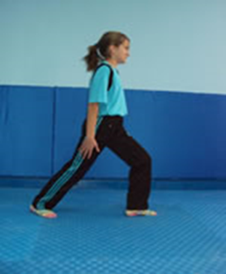
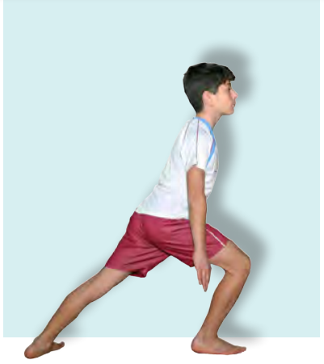
Öne hamle duruşu:
Öne bir adım alınırken bacak dizden bükülür.
Gövde arkadaki gergin bacağın doğrultusunda olup ağırlık öndeki bükülü bacak üzerindedir. Kollar yanlarda serbesttir. Her iki ayak topuklarla birlikte yere basmaktadır.
Ayak ucu ve diz, adım alınan yönü gösterir.

Slide 28
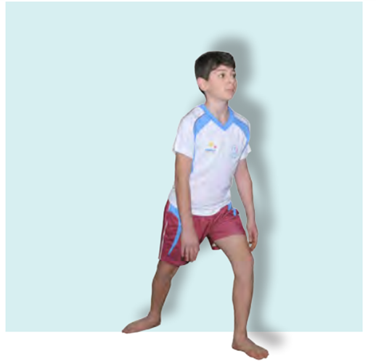
İleri hamle duruşu:
Adımların 45 derece ileri sağ ve sol yönlere alınması ile yapılan hamledir.
Ayak ucu ve diz, adım yönünü gösterir.

Slide 29
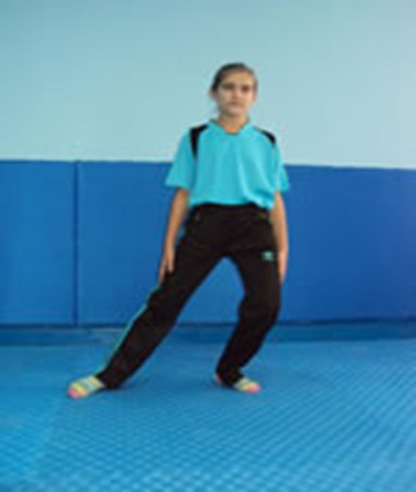
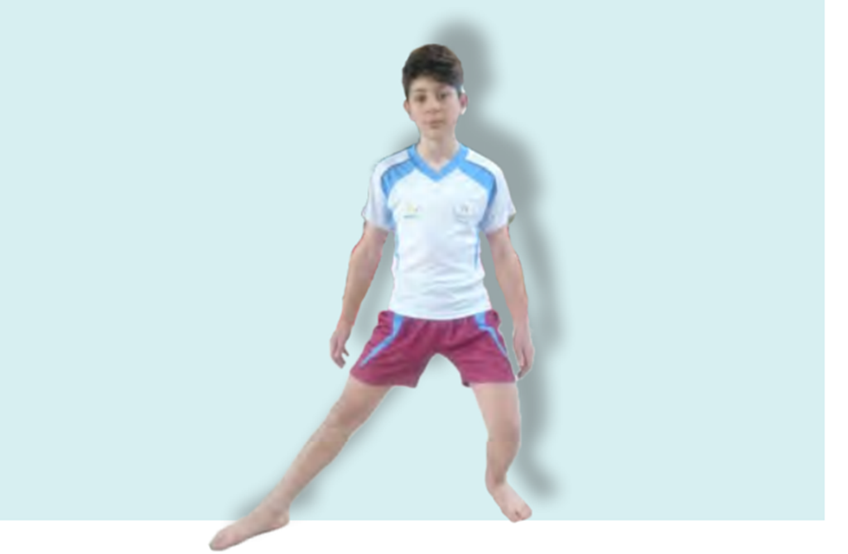
Yana hamle duruşu:
Öne hamlenin sağa veya sola uygulanışıdır.
Ayakuçları ve diz adım alınan yönü gösterir, gövde karşıya dönüktür.

Slide 30
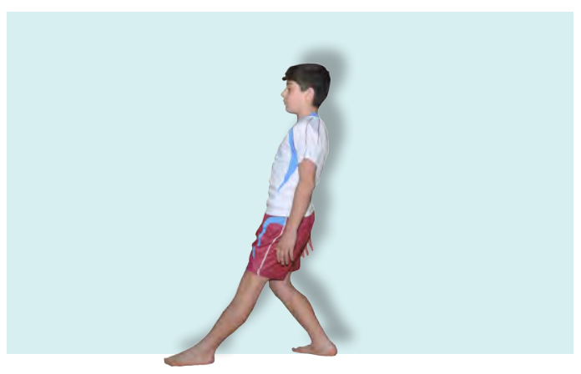
Geriye hamle duruşu:
Geriye adım alınarak uygulanır. Vücut ağırlığı arka bacak üzerinde olup öne uzatılan bacak gergindir. Hamle ayağında topuk yerden kaldırılmaz. Küçük adımlı hamlelere basit hamle, büyük adımlı hamlelere derin hamle denir.

Slide 31
Kaynak:
Ergün Şengül, Serbest Cimnastik, Kadıoğlu matbaası, Ankara,1984.
http://sporakademisi.com/beden-egitiminde-duzen-alistirmalari/
http://sporakademisi.com/beden-egitiminde-duzen-alistirmalari/
https://orgm.meb.gov.tr/alt_sayfalar/BedenEgitimiDersi.html
file:///C:/Users/hp/Downloads/D%C3%9CZEN%20ALI%C5%9ETIRMALARI.pdf
http://bagcilarito.meb.k12.tr/icerikler/degerler-egitimi-selamlasmak_6074758.html
https://odatv4.com/iste-acemi-askerler-icin-selam-vermenin-kurallari-1011161200.html
https://odatv4.com/iste-acemi-askerler-icin-selam-vermenin-kurallari-1011161200.html
https://www.hurriyet.com.tr/gundem/mebden-yeni-gecit-toreni-yonergesi-11487169
https://avys.omu.edu.tr/lessons/1/18/2767-932001/306370-131122
http://hareketegitimi.blogspot.com/2019/03/temel-cimnastik-jimnastik-duruslari-hareketleri.html

Slide 33
ALETLİ JİMNASTİK
Erkekler 6 alette yarışır
1. Yer minderi
2. Kulplu beygir
3. Halka
4. Atlama beygiri
5. Paralel
6. Barfiks Bayanlar
Bayanlar 5 alette yarışır.
1. Atlama beygiri
2. Kız paraleli
3. Denge
4. Yer minderi
5. Asimetrik Paralel

Slide 34
